Slide 1
暗認本読書会7 SHA-2/SHA-3, MAC, 署名
2021/11/11
https://anninbon.connpass.com/
光成滋生

Slide 2
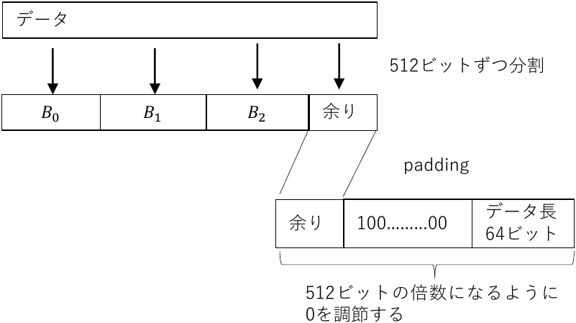
SHA-2
ハッシュ値のサイズ : 224, 256, 384, 512
SHA-256がよく使われている
SHA-224/SHA-256 ; 32bit
SHA-384/SHA-512 ; 64bit
SHA-256
512bitのブロックに分割

Slide 3
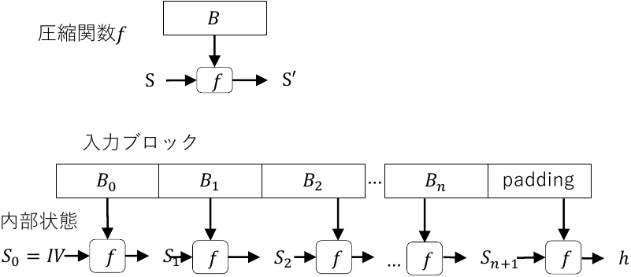

SHA-256の内部状態S
S : 32bit整数8個
Sを初期値IVから出発してブロック$B_{i}$を$f$で変換する
$f$を圧縮関数という
マークル・ダンガード（Merkle–Damgård）構成

Slide 4
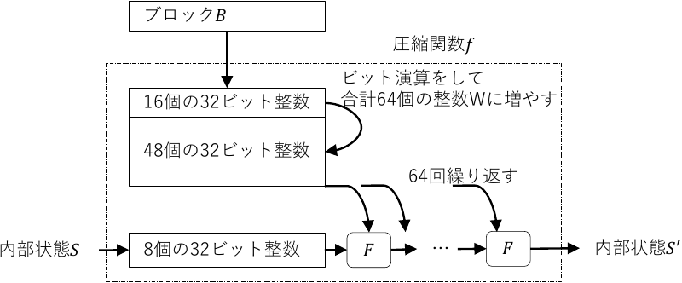
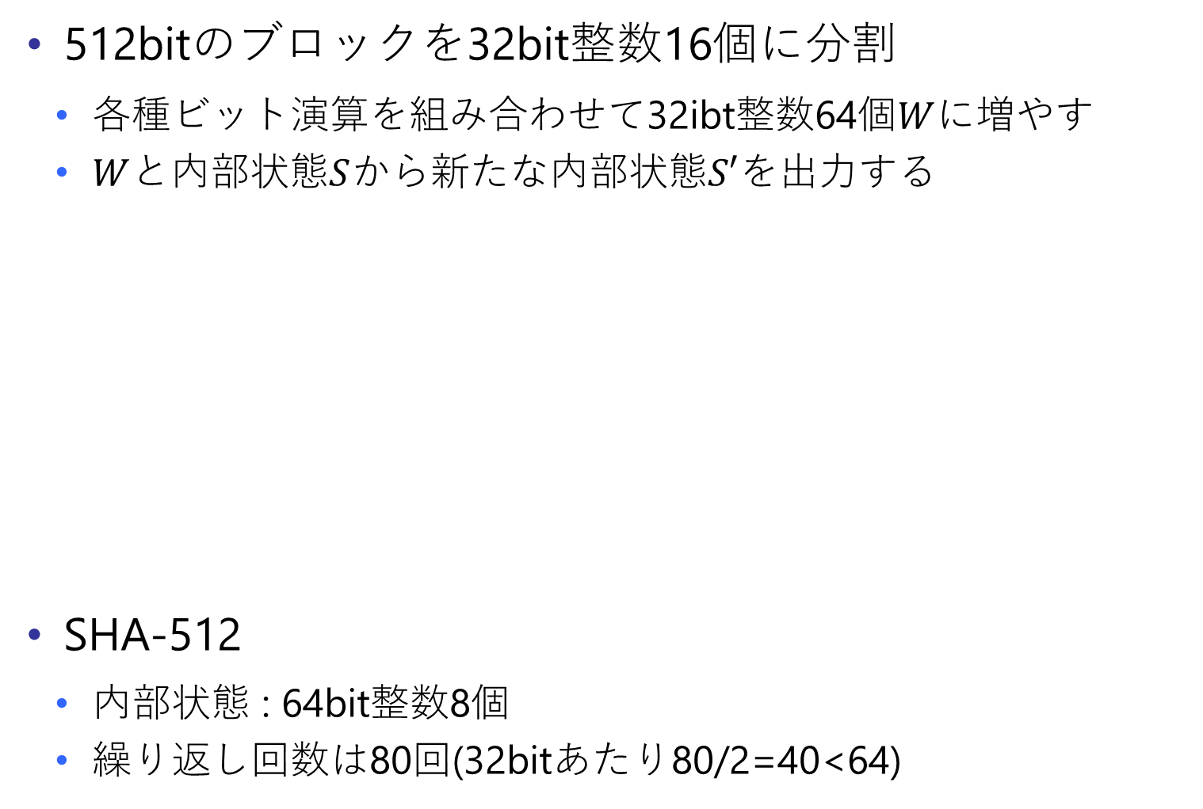
SHA-256の圧縮関数$f$の概要
512bitのブロックを32bit整数16個に分割
各種ビット演算を組み合わせて32ibt整数64個$W$に増やす
$W$と内部状態$S$から新たな内部状態$S′$を出力する
SHA-512
内部状態 : 64bit整数8個
繰り返し回数は80回(32bitあたり80/2=40<64)

Slide 5
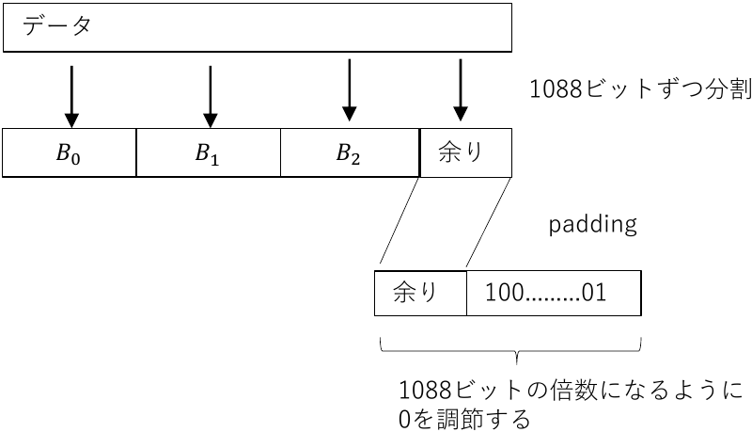

SHA-3
SHA-2に変わる新しいハッシュ関数(Keccak)
MD構成ではなくスポンジ構造(=吸収+搾取)
分割とパディング
内部状態Sは1600bit
SHA-3-256は$1088(=1600−256×2)$bitのブロックに分割

Slide 6
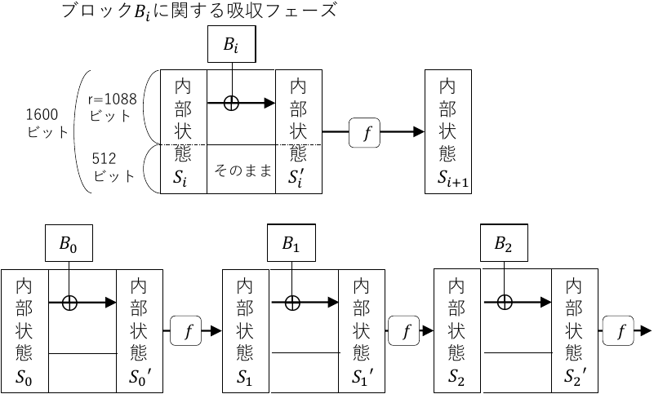

吸収フェーズ
内部状態のうち$r=1088$bitをブロックと排他的論理和
置換関数$f$

Slide 7
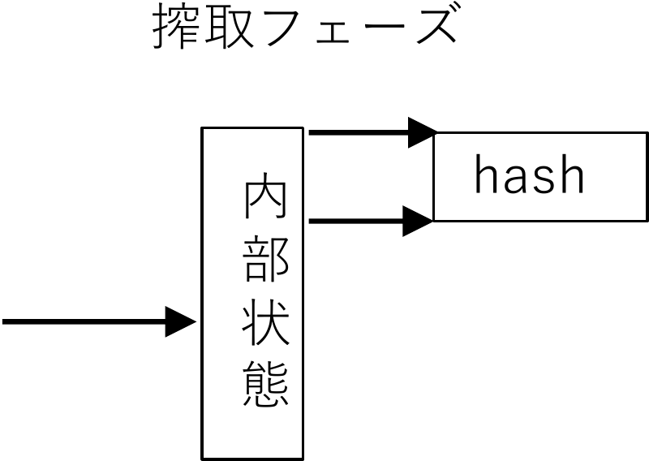
搾取フェーズ
内部状態の先頭256bitを取り出すだけ

Slide 8
安全性
理想のハッシュ関数はハッシュ値のサイズで決まる
256bitなら衝突困難性に関して128bitセキュリティ
SHA-256もSHA-3-256もほぼ同じ安全性
SHA-256の方が速い

Slide 9
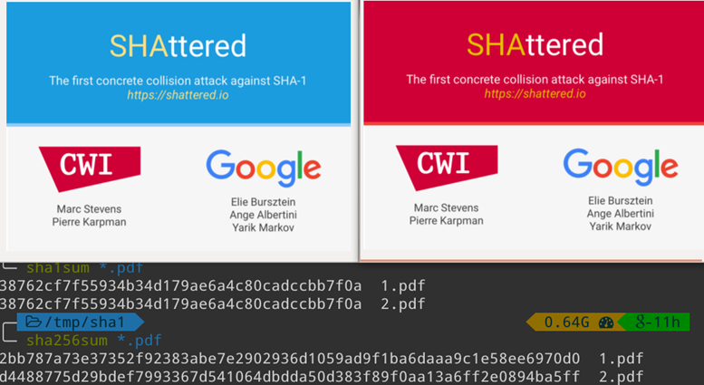
SHA-1の攻撃(衝突させた)
SHA-1のハッシュ値は160bit
80bitセキュリティ / 2005年の攻撃方法で63bitまで低下
2017年CWIとGoogleのチーム
中身が異なるのにSHA-1の値が同じ2個のPDFを作成
6500年分のCPUと110年分のGPU
2020年GaëtanとThomas
900個のNVIDIA GeForce GTX 1060で2カ月 ; 4万5千ドル

Slide 10
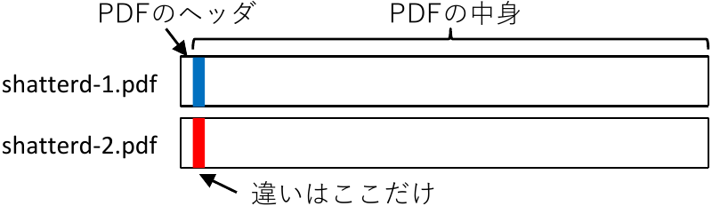
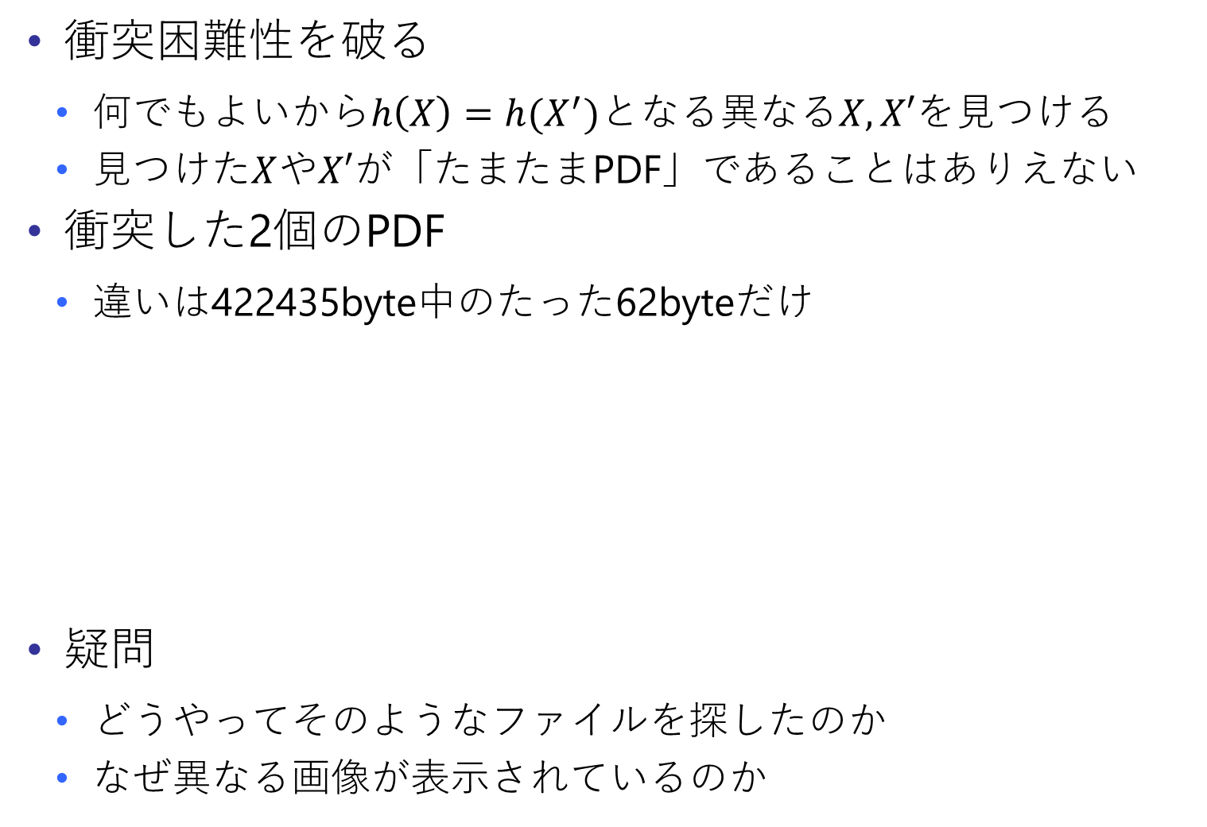
衝突した2個のPDF
衝突困難性を破る
何でもよいから$h\left(X\right)=h(X^{′})$となる異なる$X, X′$を見つける
見つけた$X$や$X′$が「たまたまPDF」であることはありえない
衝突した2個のPDF
違いは422435byte中のたった62byteだけ
疑問
どうやってそのようなファイルを探したのか
なぜ異なる画像が表示されているのか

Slide 11
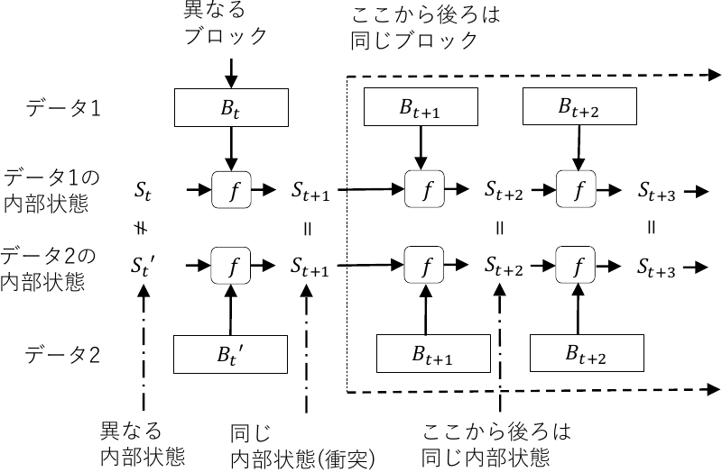

SHA-1の構造
Merkle–Damgård構成
入力データをブロックに分割して内部状態を圧縮関数$f$で更新
途中で内部状態が衝突(同じになる)とそれ以降が同じなら ずっと同じ内部状態

Slide 12
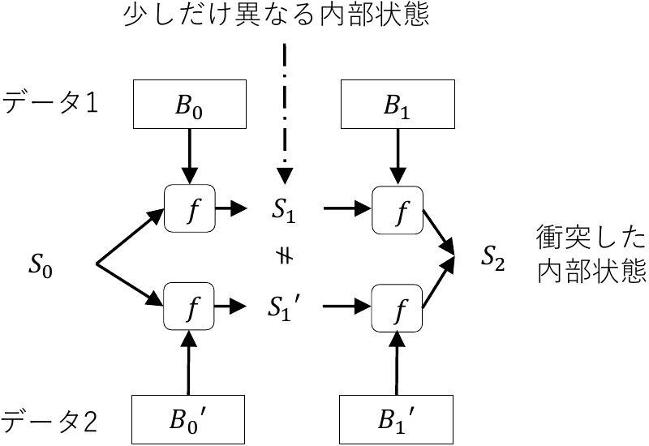

衝突困難性を破る部分
同じ内部状態$S_{0}$に異なるブロック$B_{0},B_{0}′$を与える
少しだけ異なる内部状態になる
そのあと別のブロック$B_{1},B_{1}′$を与えて内部状態を衝突させる
そのようなブロックのペアを効率よく探す研究と計算資源

Slide 13
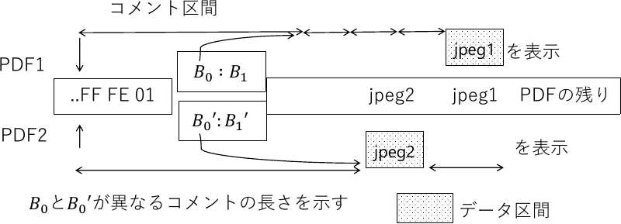
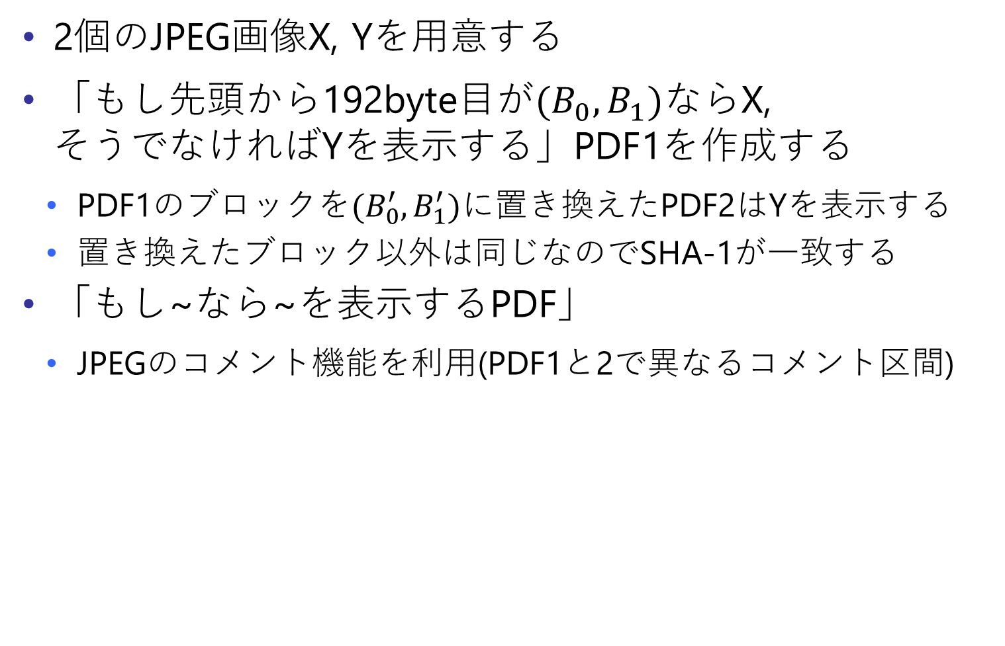
PDFに2個のJPEGを埋め込む方法
2個のJPEG画像X, Yを用意する
「もし先頭から192byte目が$(B_{0},B_{1})$ならX, そうでなければYを表示する」PDF1を作成する
PDF1のブロックを$(B_{0}^{′},B_{1}^{′})$に置き換えたPDF2はYを表示する
置き換えたブロック以外は同じなのでSHA-1が一致する
「もし~なら~を表示するPDF」
JPEGのコメント機能を利用(PDF1と2で異なるコメント区間)

Slide 14
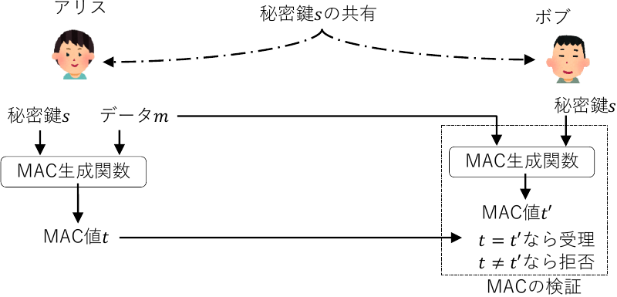
メッセージ認証符号
MAC（Message Authentication Code）
データの完全性(変わっていないこと)を保証する仕組み
MACのアルゴリズム
秘密鍵sとデータmからMAC値t(固定長)を生成する
tからもとのデータは復元できない(「暗号化」ではない)

Slide 15
完全性と秘匿性
MAC利用時のデータmはそのまま送る
通信を盗聴すればデータは見える
秘匿性が必要ならデータmを暗号化しなければならない
逆に
データが暗号化されているからといって改竄されていない とは限らない
秘匿性と完全性の両立→認証付き暗号
暗号技術＼性質 | 秘匿性 | 完全性
共通鍵暗号 | ある | 無い
MAC | 無い | ある

Slide 16
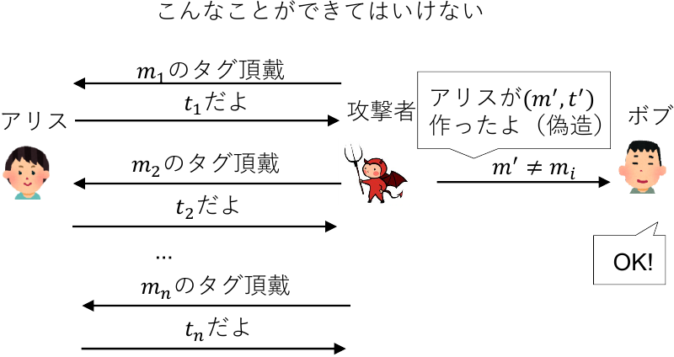
MACの安全性
盗聴した攻撃者は偽データとそのMAC値の組を作れてはいけない

Slide 17
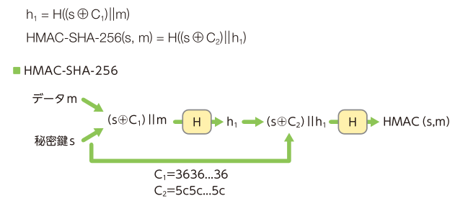
MACの構成法
HMAC(Hash-based MAC)
ハッシュ関数を使って構成する
CMAC(Cipher-based MAC)
ブロック暗号を使って構成する
他いろいろ
HMAC-SHA-256 ; 秘密鍵s, データm
『暗認本』p.163

